Slide 1



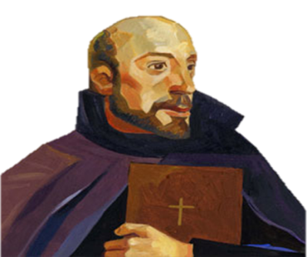





IDENTIDAD
LIDERAZGO
COMPROMISO I
N° 2: 1.1.- LA INSTITUCIÓN UNIVERSITARIA
Septiembre, 2019

Slide 2

Vamos a iniciar una exploración sobre la Universidad. Partimos del hecho concreto que estás en proceso de transición y necesitas conocer una nueva cultura.
Exploraremos los orígenes, pues ellos nos aportan muchas luces sobre la institución Universitaria en la actualidad.
Veremos si la Universidad tiene futuro y diferentes tipos de instituciones de educación superior.

Slide 3
La guía de estudio estará dividida en 3 partes:
¿Qué es la Universidad?
Imaginarios y Expectativas al comenzar la Vida Universitaria
Deficiencias y fortalezas en la trayectoria académica del estudiante.

Slide 4

La institución
UNIVERSITARIA

Slide 5
Introducción
01

Slide 6
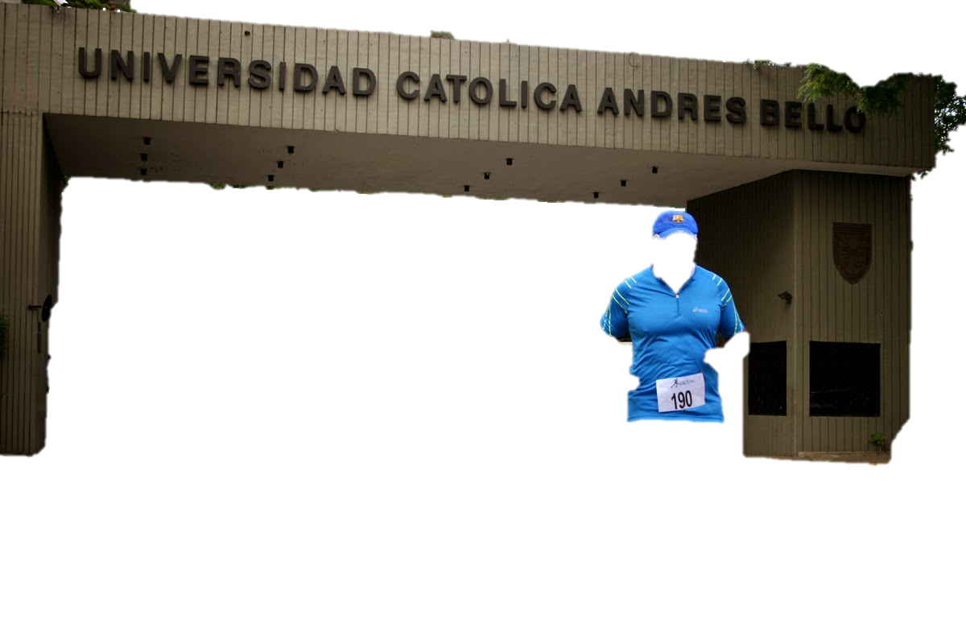


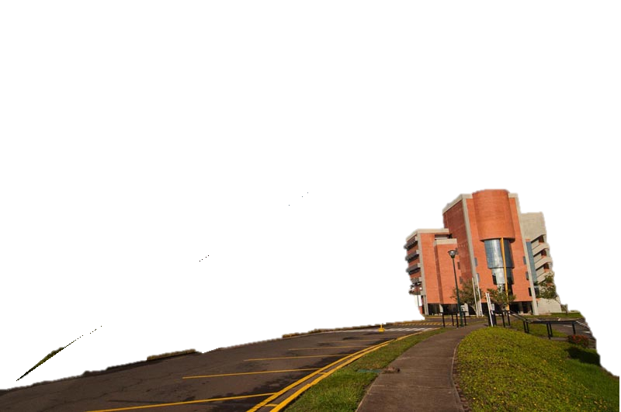
Al comenzar en la UCAB, estas introduciéndote en la cultura universitaria y es importante que conozcas más de sus características desde el principio.
07

Slide 7


Al llegar a este nuevo lugar que es la Universidad, es importante que te hagas algunas preguntas desde el inicio.
¿Qué es la Universidad?
¿Cuál es su finalidad?
¿Cuándo aparecieron?
08

Slide 8
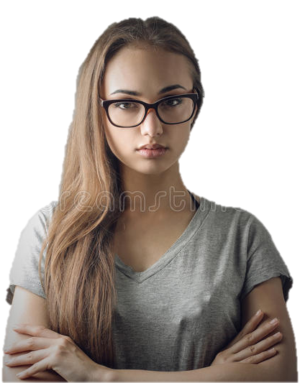
Y la pregunta más importante de todas:
¿A qué viniste, cuando decidiste “entrar” en la Universidad…y a “esta” Universidad?
¿Qué es, en definitiva, lo que esperas encontrar acá?
09

Slide 9
1° Parte
¿Qué es la Universidad?
10

Slide 10
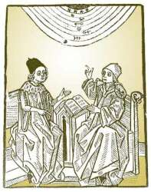

Conozcamos algunos datos de su origen para sacar ideas que nos ayuden a entenderlas en la actualidad.
Origen de las
Universidades
11

Slide 11
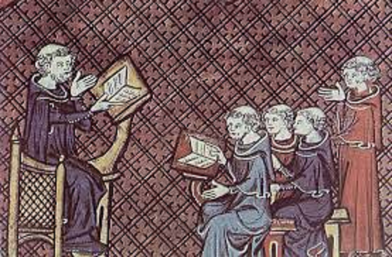
Sobre el origen
de la Universidad
La UNIVERSIDAD es una de las instituciones más antiguas y valoradas del mundo occidental.
En tanto comunidad de Maestros y Discípulos, que ofrece cursos de educación superior y concede diplomas de reconocimiento de los conocimientos alcanzados, nace en la Edad Media europea.
Se crean como parte de las actividades de la Iglesia Católica y crecieron bajo su protección.
12

Slide 12
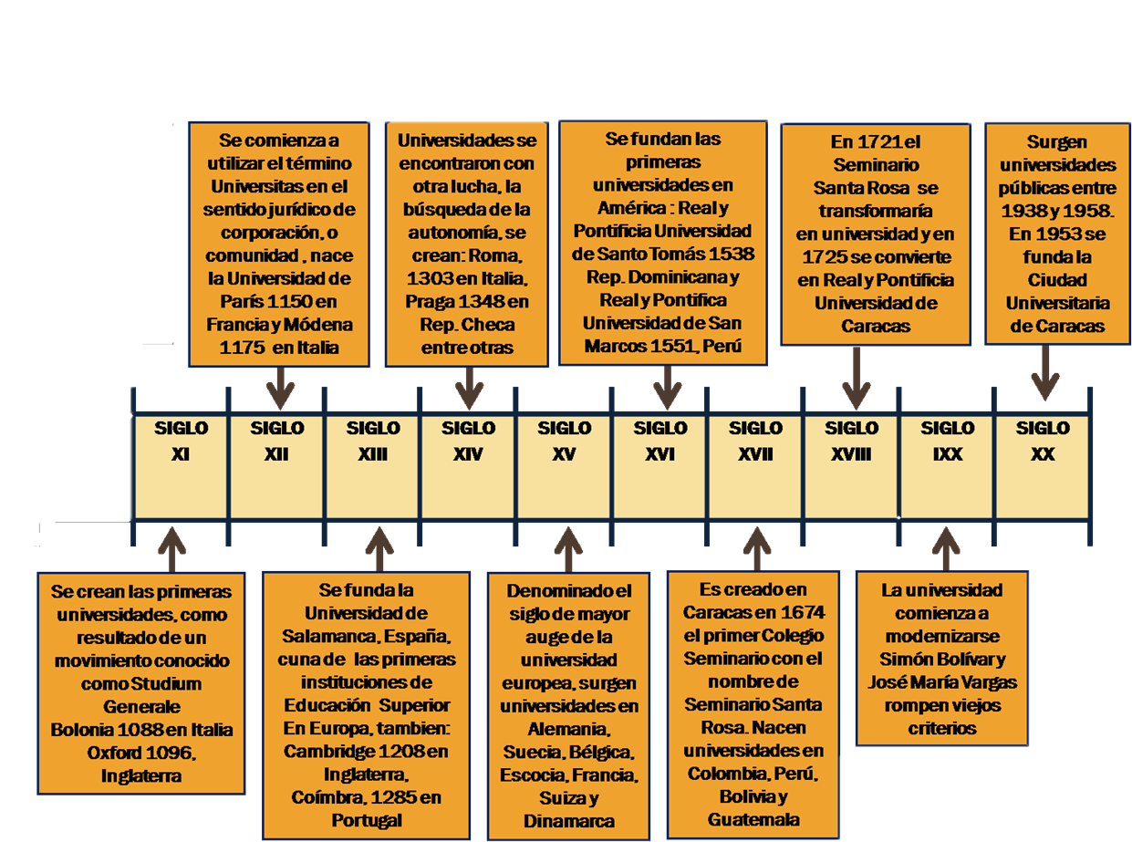

Ubicación en el tiempo
¿Dónde y cuándo se fundó la primera Universidad?
¿Dónde y cuándo se funda la primera en América latina?
13

Slide 13


Autonomía
Universalidad
Corporatividad
Universidad
medieval
Sobre los rasgos
de la Universidad
Exploremos los rasgos fundamentales de la Universidad Medieval
Estos rasgos están altamente relacionados
14

Slide 14
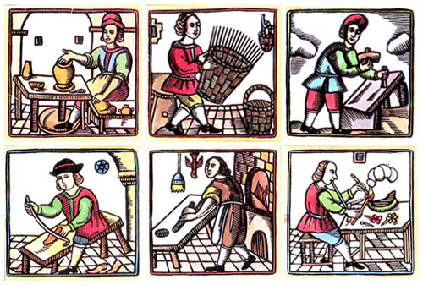
Sobre el nombre
“Universidad”
En su origen la palabra UNIVERSIDAD no se usaba para designar a un centro dedicado a la enseñanza.
Con el término “Universitas” (palabra en latín de la cual deriva Universidad) se hacía referencia a un gremio, comunidad o asociación.
Un ejemplo
Universitas artifex lignarius= Comunidad o gremio de carpinteros
Universitas
Universitas porro faber ferrarius= Comunidad o gremio de herreros
Universitas fabros= Comunidad o gremio de artesanos
Universitas legati diversarum gentium= Comunidad o gremio de comerciantes
15

Slide 15

Sobre el nombre
“Universidad”
Cuando se juntaron las personas -Maestros y Discípulos- interesados en el oficio del saber se les llamó de esta manera:
universitas magistrorum et scholarium
comunidad, gremio o unión de maestros y estudiantes.
Eso significa:
Así, cuando se decía “Universidad de París”, por ejemplo, no era más que una simple abreviatura de: Universidad (Comunidad) de los Maestros y Estudiantes de París.
16

Slide 16
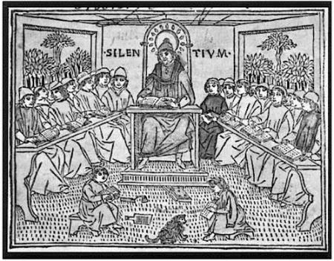
Sobre la Autonomía
de la Universidad
Estas Comunidades gozaban del “privilegio” de la AUTONOMIA , pues sólo sus miembros establecían las reglas internas, y ninguna autoridad externa podía interferir en ella.
La AUTONOMIA es uno de los valores más importantes y característicos de la institución universitaria, pues indica que es un especio DE y PARA los seres humanos libres.
17

Slide 17
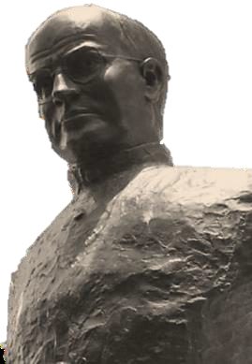
Fijémonos lo que el p. Carlos Guillermo Plaza S.J comento sobre el
“privilegio” de la AUTONOMIA
“A la Iglesia deben también las Universidades su condición de autónomas, privilegio que hoy tan calurosamente se defiende.
Enclavadas en el seno de sociedad múltiple y feudal, se veían de continuo sometidas a las presiones políticas de reyes, príncipes y señores feudales, que pretendían convertir a la universidad en instrumento de sus apetencias políticas y personalistas…
P. Carlos Guillermo Plaza S.J
Rector Fundador de la UCAB
18

Slide 18
Para defender la libertad de pensamiento se acogieron entonces las universidades al alto patrocinio del Romano Pontífice (el Papa). Dentro del ambiente y mentalidad de la época, la tutela directa de Roma representaba para las universidades la más firme garantía de independencia frente a los abusos de poder local.
A pesar de esta garantía supranacional (algo así como su las actuales universidades del mundo dependieran directamente de la ONU) las universidades fueron víctimas de no pocas injerencias del poder político…”
“La Iglesia y la Universidad”
Publicado en la Revista SIC
P. Carlos Guillermo Plaza S.J
Rector Fundador de la UCAB
18

Slide 19




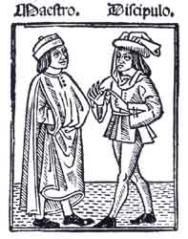

Sobre la tarea
de la Universidad
Gracias a la Autonomía, la Universidad fue (y es), un
espacio de
debatir
discernir
deliberar
crear
en el que se puede
difundir
buscar
para
mediante el uso DISCIPLINADO de
19

Slide 20
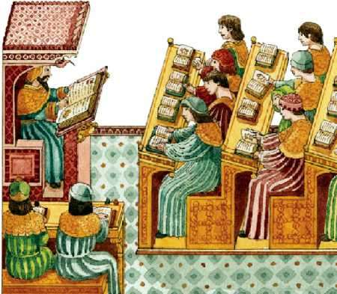
Sobre la tarea
de la Universidad
La Universidad medieval ofrecían conocimientos generales y destrezas intelectuales antes que habilidades técnicas para construir, arreglar, armar, diseñar, etc.
Interesaba transmitir un sistema de ideas sobre el mundo y la humanidad, así como de un repertorio de convicciones que habrían de orientar el modo de proceder del ser humano en sociedad.
20

Slide 21
Sobre la tarea
de la Universidad
Debido al SABER que manejaban, los universitarios fungían con consejeros, asesores, contribuyendo de manera concreta en:
Aconsejar a los gobernantes para la toma de decisiones.
Servir al papado y a la jerarquía eclesiástica: ¿cómo?
Siendo garantes y difusores de la verdadera doctrina.
Identificar y condenar las herejías o ideas que no lleven a la Verdad.
Dar su parecer sobre asuntos que contribuyan al desarrollo de la ciudad donde se encuentra.
21

Slide 22
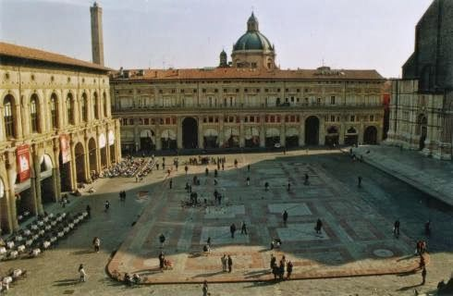
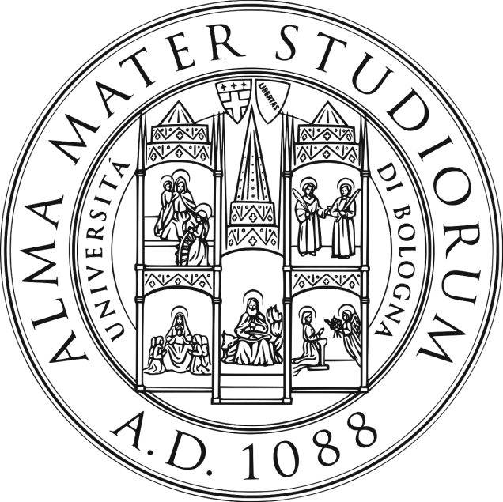

Sobre el
“Alma Mater”
La Primera universidad que tuvo el mundo occidental fue la Universidad de Bolonia, fundada en 1088.
Como toda universidad tiene su escudo
y el lema que la caracteriza:
Se traduce en
MADRE NUTRICIA DE LOS ESTUDIOS
¿Qué indicaba el lema? Que la Universidad, por el tipo de saber que generaba y enseñaba, transformaba al estudiante que ingresaba en ella, sacando lo mejor de él.
Como una madre, gestaba, a los largo de los años de estudio, una persona nueva. Cada “alma mater” deja una impronta en sus egresados.
Con el tiempo, “Alma Mater” se adoptó como la forma de llamar a la Universidad. ¿Cuál es tu alma mater?
22

Slide 23
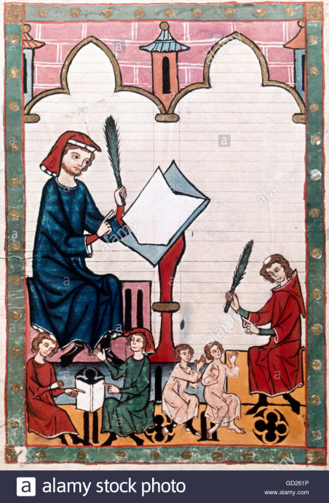
Sobre los títulos
de la Universidad
Recuerda: la Universidad era una comunidad de Maestros y Discípulos
Según el prestigio de la Universidad, acudían Maestros y Discípulos de diversas partes del mundo. Era una comunidad plural e internacional, esencialmente de hombres.
Cuando los maestros entregaban el título o licencia (permiso) al discípulo/aprendiz , lo que significaba era lo siguiente:
“Nosotros, los miembros del gremio del saber, declaramos a quien pueda interesar, que este “discípulo”, ahora titulado (licenciado), conoce el oficio, lo consideramos como un igual y puede ejercerlo en cualquier parte.”
23

Slide 24

Sobre los grados
de la Universidad
Cada Maestro enseñaba sentado desde una silla principal, que era el sitial que indicaba la autoridad para enseñar en su materia.
Esa silla principal se llama
“Cátedra”
Para obtener una cátedra el licenciado debía demostrar, entre los maestros, que tenía las cualidades para enseñar.
Tener una cátedra -ser catedrático- era una gran distinción y un compromiso inmenso.
24

Slide 25
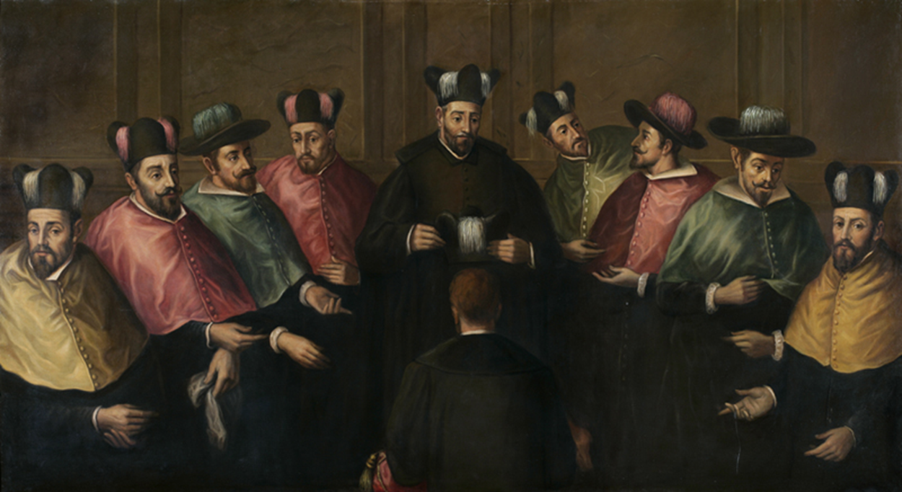
Sobre los grados
de la Universidad
Cuando el Licenciado demostraba que podía enseñar, los Maestros le reconocían como Maestro o Magíster.
“Si había aprobado el examen, el candidato era entonces licenciado, pero sólo podía recibir el título de doctor y enseñar como magíster (maestro) tras el examen público.
Para esta ocasión, era conducido con pompa a la catedral, donde pronunciaba un discurso; presentaba, asimismo, una tesis acerca de un problema(…) y luego la defendía frente a los estudiantes que lo retaban. De este modo desempeñaba por primera vez el papel de maestro en una discusión en la Universidad.
Después el archidiácono le otorgaba de forma solemne el certificado de docencia y se le hacía entrega de las insignias de su cargo: una cátedra, un libro abierto, un anillo de oro, el birrete o el gorro.”
Jacques Le Goff,
“Los intelectuales en la Edad Media”
Pero…¿Cómo lograban ese reconocimiento?

Slide 26
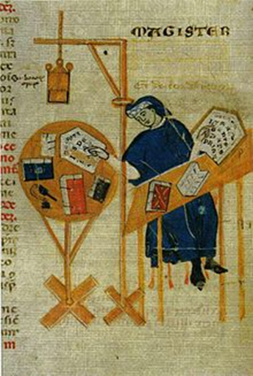
Sobre los grados
de la Universidad
El Magíster debía preparar sus disertaciones y estar dispuesto a contestar las preguntas de sus estudiantes.
Los Estudiantes le debían pagar por sus lecciones, dado que esa era la forma de ganarse la vida.
Los estudiantes podía en ser de diversas procedencias geográficas y sociales. La universidad les permitía asegurar un ascenso social.
Por lo regular, los estudiantes-discípulos, no contaban con el dinero para pagar sus clases y debían buscar a personas que les ayudaran a financiar sus estudios, a los cuales se les llamó mecenas.
26

Slide 27
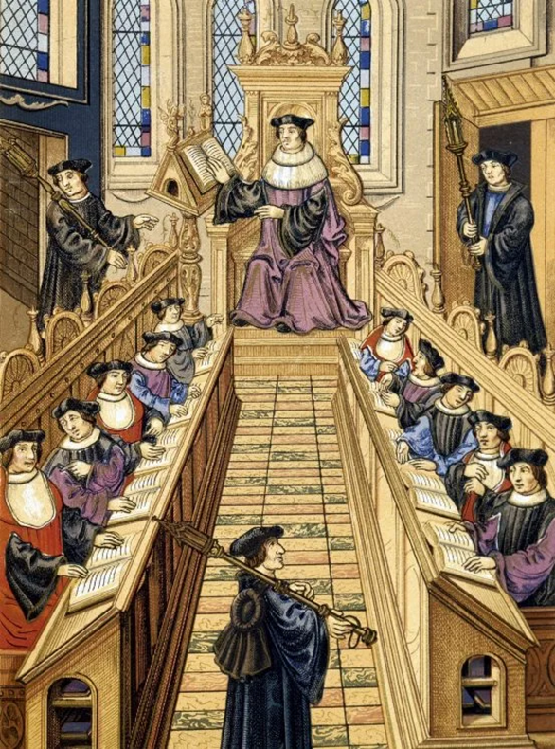
Sobre los grados
de la Universidad
A la reunión de los Magíster/Profesores de la Universidad se le llama: Claustro de Profesores.
Este claustro era responsable de elegir al Rector, que era la máxima autoridad de la Universidad y debía ostentar el grado de Doctor.
Los Universitarios usaban un ropaje distintivo: cuyos componentes fundamentales eran la toga, el birrete y la medalla.
27

Slide 28
2° Parte
Imaginarios y expectativas al
comenzar la vida Universitaria
30

Slide 29

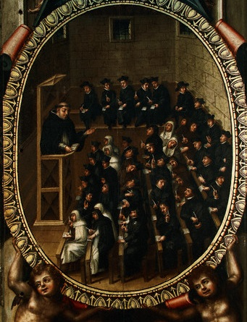


Sobre la importancia de la Universidad
en el mundo contemporáneo
Hemos visto los orígenes de las Universidades.
¿Qué podemos decir para el mundo contemporáneo?
31

Slide 30
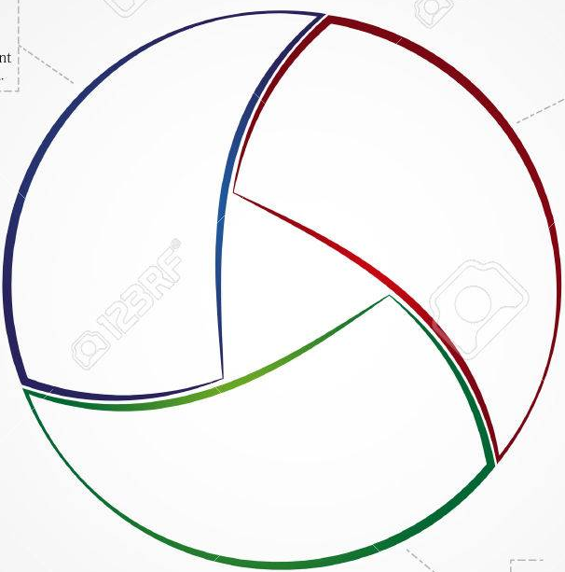

Tipos de instituciones de
Educación superior.
La Educación superior puede concretarse en diversos modos de instituciones.
Veamos 3 tipos:
Politécnico
Universidad
College
33

Slide 31
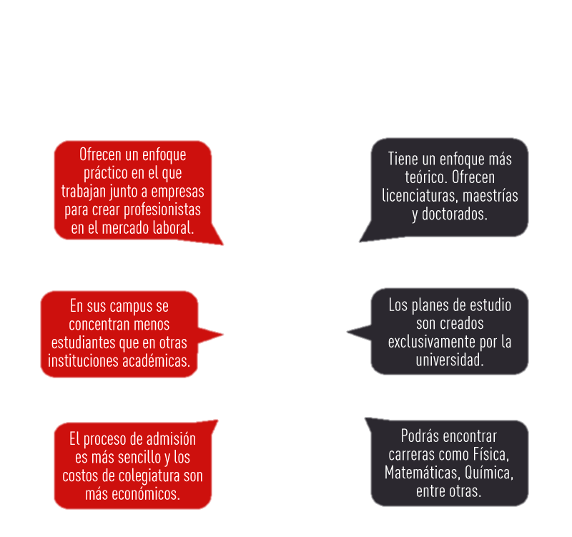

College vs. Universidades
34

Slide 32
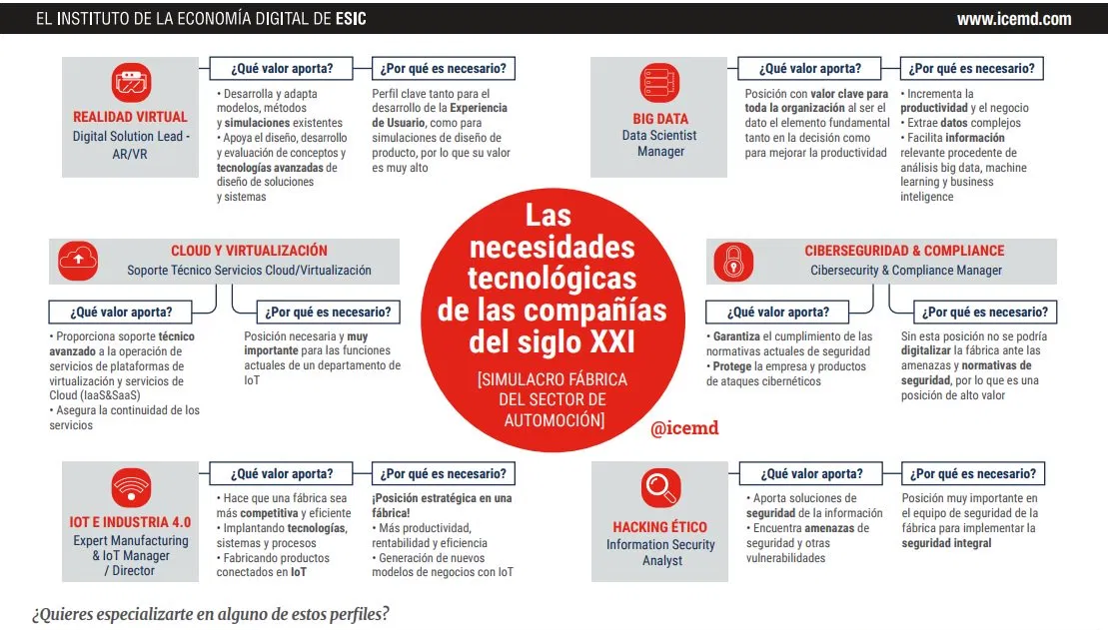

Politécnico
Otra modalidad de la Educación superior son los politécnicos.
Veamos un ejemplo
Fíjate en lo que ofrece y a las preguntas que responde
Instituto de tecnología, instituto tecnológico o politécnico, es una institución de educación superior) especializada en la enseñanza y aprendizaje de tecnologías.

Slide 33
3° Parte
Deficiencias y fortaleza en
la trayectoria académica
43

Slide 34


6 Retos
Para la vida Universitaria
Libertad auto-regulada
Organización del tiempo
Planificación del Trabajo
Hábitos académicos
Aprendizaje autónomo
Auto-cuidado
44

Slide 35
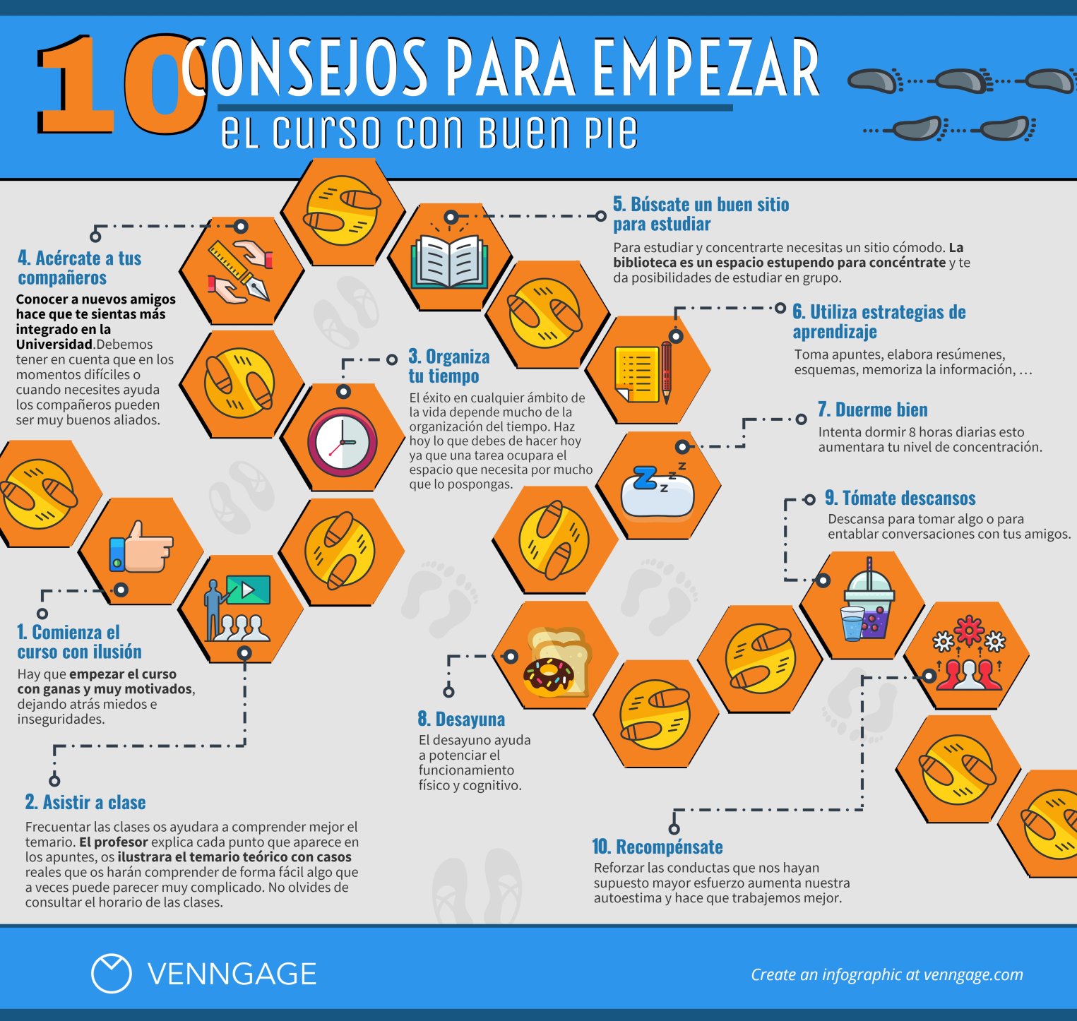
45

Slide 36

“La Libertad es sin duda el tema de la Universidad”
Andrés Bello (17/09/1843)

